Slide 1

107207組
指導老師:葉明貴
24張瑜倢
06錢佩青
14張榕真
20林廷儫
Notes:
大家好我們是107207組PiCard。組員有 我張榕真、林廷儫、張瑜倢、錢佩青，指導老師是葉明貴老師
以下是我們今天的報告內容(項目、負責報告人?)
首先由我為大家介紹系統的背景與動機
交換名片是參加社交活動上一個無法避免的社交禮儀，但實體名片常因(過於濫發)造成收納及管理上的不便。為了解決上述問題，電子化名片是一個極佳的選擇。
而現在市面上的電子名片管理系統中常見的存取名片方式有NFC、拍照、及掃瞄QR Code三種方式，但利用NFC進行傳輸的方式因製作帶有NFC感應卡之名片成本過高，因此尚未普及。而使用拍照的方式則必須先擁有客戶的實體名片才能進行影像的辨識，而在辨識的過程中也會造成一定比例的文字無法辨識，還須人工介入修正資訊。最後常見的QR code方式，也須先擁有客戶的QR code碼才可進行掃描以存入裝置。 (且上述所說之方式，皆須在交換名片的同時或交換名片後進行後續動作才可將名片存入裝置。)
因此我們以此問題為發想，希望推出一款電子名片管理APP，透過語音辨識及聲波傳輸技術，讓手機在辨識到使用者正在進行自我介紹時，能自動將電子名片透過聲波與對方行動裝置進行交換。
系統選用聲波作為存取方式的原因在於交換名片時，兩人的距離夠近，且要交換的資訊不多，並
不需透過無線網路就可以達到多方傳輸的目的。且資料是透過聲波進行傳輸，因此不需要拿出手機即可交換資料，即使手上要交換紙本名片也不會手忙腳亂

Slide 2
01
開發背景與動機
02
10636014 張榕真
CONTENTS
大綱
系統特色
03
10636020 林廷儫
系統架構
04
10636020 林廷儫
系統功能介紹
05
10636024 張瑜倢
未來展望
06
10636006 錢佩青
結語
10636006 錢佩青
Notes:
以下是我們今天的報告內容(項目、負責報告人?)

Slide 3
01開發背景與動機
10636014張榕真
Notes:
首先由我為大家介紹系統的背景與動機

Slide 4
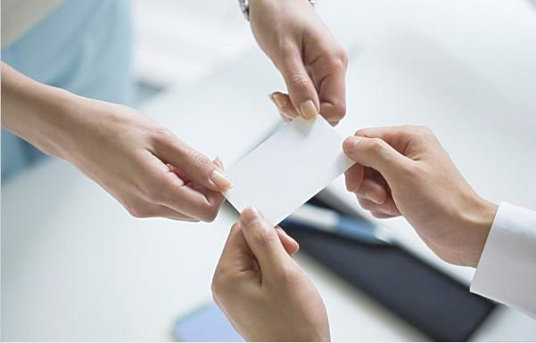


1
開發背景與動機
Notes:
交換名片是參加社交活動上一個無法避免的社交禮儀，但實體名片常因(過於濫發)造成收納及管理上的不便。為了解決上述問題，電子化名片是一個極佳的選擇。

Slide 5








1
開發背景與動機
Notes:
而現在市面上的電子名片管理系統中常見的存取名片方式有NFC、拍照、及掃瞄QR Code三種方式
但利用NFC進行傳輸的方式因製作帶有NFC感應卡之名片成本過高，因此尚未普及。而使用拍照的方式則必須先擁有客戶的實體名片才能進行影像的辨識，而在辨識的過程中也會造成一定比例的文字無法辨識，還須人工介入修正資訊。最後常見的QR code方式，也須先擁有客戶的QR code碼才可進行掃描以存入裝置。 (且上述所說之方式，皆須在交換名片的同時或交換名片後進行後續動作才可將名片存入裝置。)

Slide 6

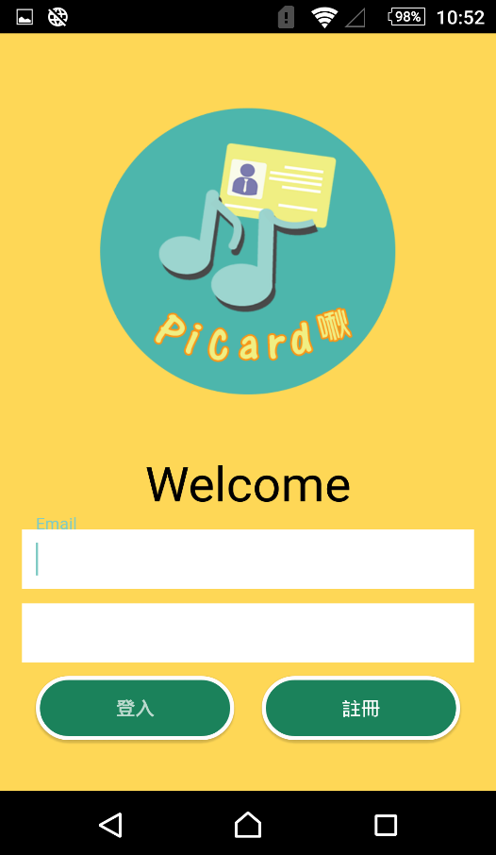
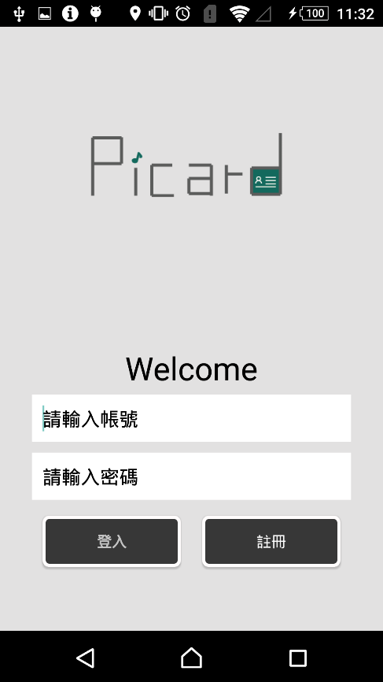

1
開發背景與動機
Notes:
因此我們以此問題為發想，希望推出一款電子名片管理APP，透過語音辨識及聲波傳輸技術，讓手機在辨識到使用者正在進行自我介紹時，能自動將電子名片透過聲波與對方行動裝置進行交換。

Slide 7


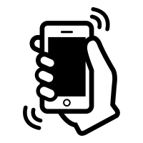

1
開發背景與動機
Notes:
系統選用聲波作為存取方式的原因在於交換名片時，兩人的距離夠近，且要交換的資訊不多，並
不需透過無線網路就可以達到多方傳輸的目的。且資料是透過聲波進行傳輸，因此不需要拿出手機即可交換資料，即使手上要交換紙本名片也不會手忙腳亂

Slide 8
1
聲波傳輸
開發背景與動機
名片管理
Pick + Card

Slide 9
02 系統特色
10636020 林廷儫

Slide 10







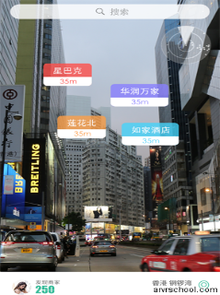
2
電子名片
更方便
名片資料
即時更新
系統特色
透過聲波
自動傳輸
結合AR技術
增加趣味
Notes:
接下來為大家介紹我們系統的特色
首先，我們的系統是將傳統名片結合現代技術?
將現代的智慧型手機結合傳統名片，為使用者帶來更多便利性。?
再來是智慧名片的更新?
不像傳統名片更換公司或者是職位時還需要跟客戶和朋友一個個更新
我們將自動更新電子名片的修改，並且在有網路的環境下，即時更新，讓使用者能隨時接收最新的資訊
?第三個部分為我們主要的功能，想傳輸名片時我們只需提到我們的姓名及可觸發傳輸功能，不需手忙腳亂交換傳統名片或是拿出手機傳送電子名片。
擔心傳統名片遺失等等的問題。??
我們將利用AR結合影音自傳，讓使用者進行AR導覽至客戶公司500公尺內，將彈出視窗提示使用者是否觀看該客戶的影音自傳，如果同意即可觀看客戶的影音自傳，加強對客戶的印象及幫助使用者回憶該客戶

Slide 11
03 系統架構
10636020 林廷儫

Slide 12




3
你好我是林廷儫
系統架構
語音辨識
Notes:
再來幫各位介紹我們的系統架構
首先，系統會偵測到我們說出的姓名，之後啟動傳輸功能，將名片傳輸至對方系統中，此時對方手機能查看我們的簡易名片。
若要查看完整名片或使用其他功能時只需連線至網路，即可查看詳細名片、或使用討論區、AR導覽等功能。
也能將收集到或編輯過的名片儲存置資料庫(雲端)

Slide 13
04 系統功能介紹
10636024張瑜倢
Notes:
系統功能介紹
接著是附加功能的部分，分為AR導覽與交流專區。
由於拜訪客戶也是業界不可缺少的任務，因此我們特地在名片中加入AR導覽的功能。使用者欲拜訪客戶時可在名片詳細資料中選擇地圖導覽亦或是AR導覽，若選擇地圖導覽將會開啟Google Map導覽，而選擇AR導覽則會進入我們的導覽畫面，以AR的方式呈現導航資訊，以幫助使用者更清楚的得知客戶公司的方向。
最後則是交流專區，相同產業的使用者可利用該功能互相交流討論。在交流專區的主頁上，可以看到所有文章。點擊右上方的編輯按鈕可進入文章管理畫面，使用者可編輯撰寫過的文章或新增文章。
接著我們將進行系統功能的DEMO

Slide 14
4
主要功能
附加功能
系統功能介紹
名片管理相關
使用上更便利
Notes:
系統功能介紹的部分，分為與名片管理相關的主要功能以及附加功能。

Slide 15



4
主要功能
名片管理相關
系統功能介紹
個人名片設計
名片傳輸
個人名片管理
Notes:
首先主要功能部分，包含個人名片設計、名片傳輸、個人名片管理。
個人名片設計功能: 首先使用者必須註冊成為會員方能使用該APP。
登入APP後，系統會將會員資料傳入作為名片資料上的預設值，點擊右上方的編輯按鈕即可進入編輯名片畫面，自行選擇名片的設計。
在設計界面中，使用者可選擇系統內建的模板樣式。
使用者可上傳欲呈現於名片上的圖片，如:大頭貼、公司logo等。

Slide 16
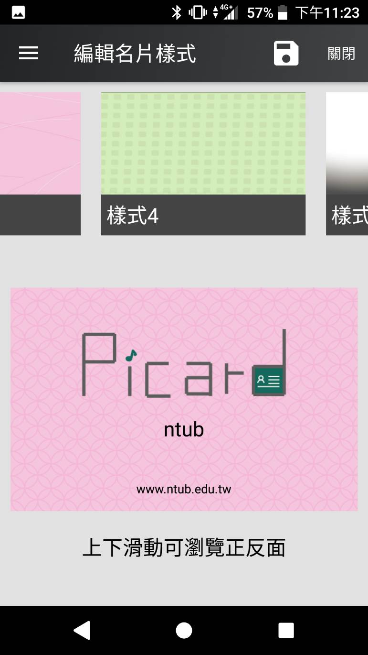
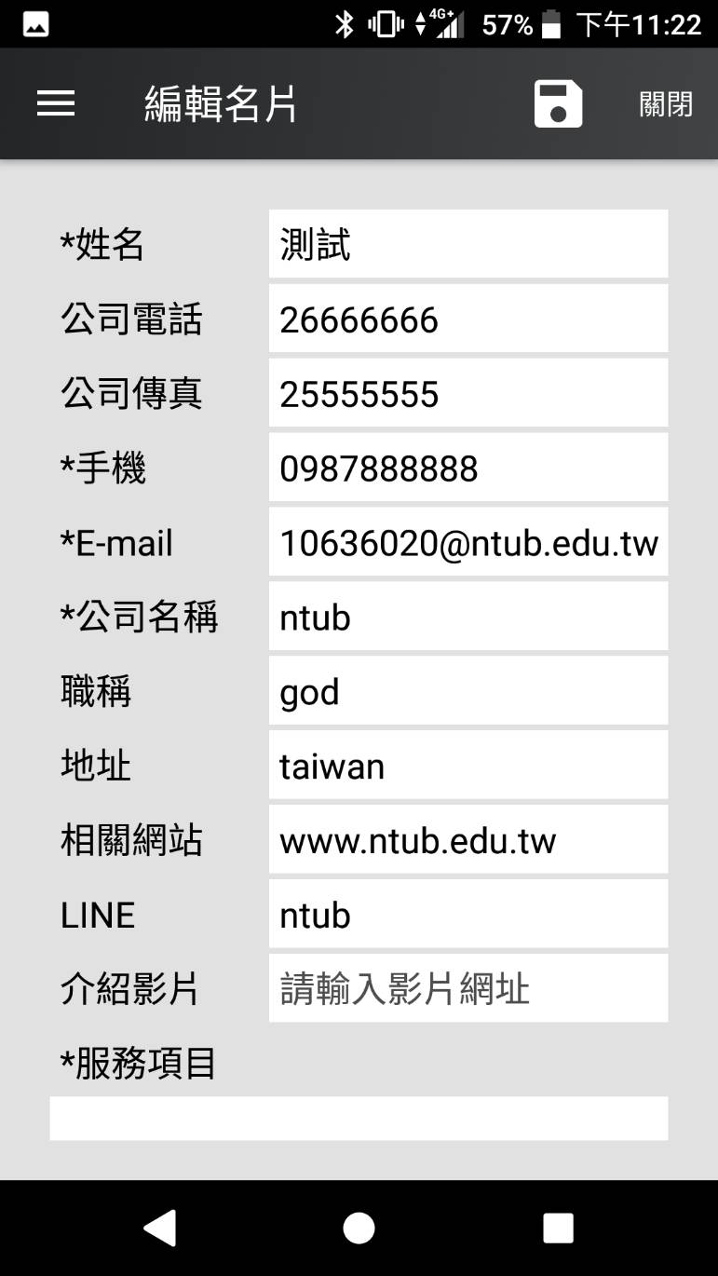
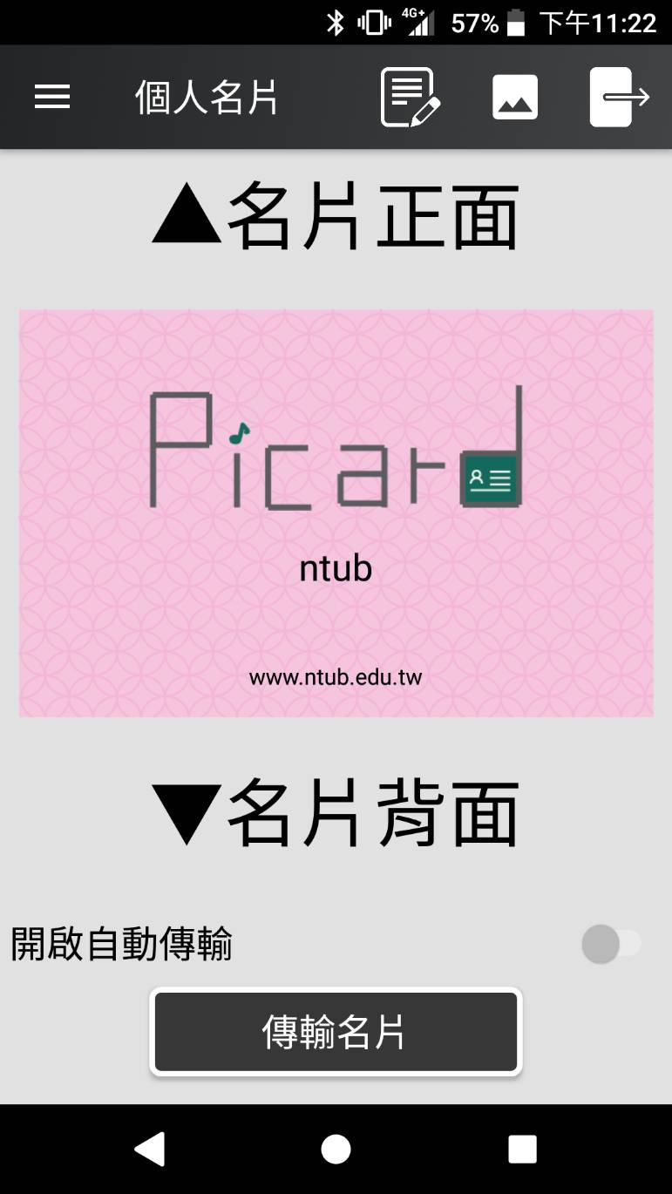
4
個人名片設計
系統功能介紹
Notes:
個人名片設計功能: 首先使用者必須註冊成為會員方能使用該APP。
登入APP後，系統會將會員資料傳入作為名片資料上的預設值，點擊右上方的編輯按鈕即可進入編輯名片畫面，自行選擇名片的設計。
在設計界面中，使用者可選擇系統內建的模板樣式。
使用者可上傳欲呈現於名片上的圖片，如:大頭貼、公司logo等。

Slide 17
4
名片傳輸
系統功能介紹
Notes:
第二個為名片傳輸功能，此功能允許使用者可選擇手動傳輸或是自動傳輸。
自動傳輸的部分，系統將利用google API進行語音辨識，裝置在辨識到使用者正在進行自我介紹時會發出聲波自動將名片資訊傳給對方，若希望手動傳輸則點擊APP上的手動傳輸按鈕，讓裝置發出聲波以傳送名片資訊。
此部分傳輸的資訊為使用者的簡短資訊，包括姓名、職稱及公司名稱，若欲瀏覽更詳細的資訊則必須連接至雲端資料庫。

Slide 18
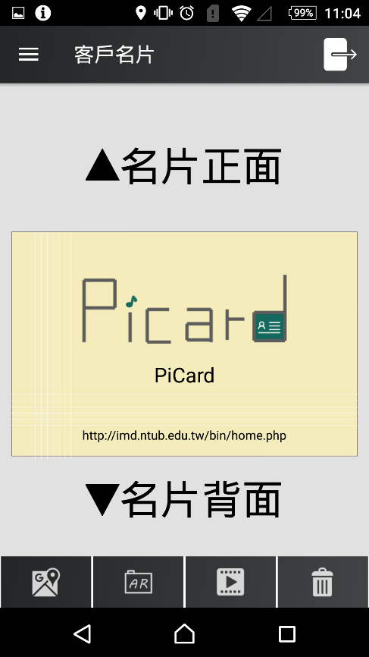
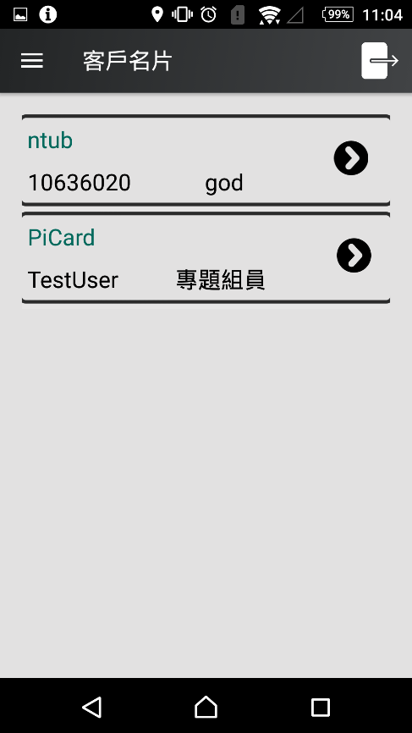
4
個人名片管理
系統功能介紹
Notes:
第三個為客戶名片管理，在管理名片介面中，使用者可管理自己收到的名片，點擊名片可查看該名片擁有者的詳細資訊，點擊右下角的垃圾桶按鈕則可選擇欲刪除的名片。

Slide 19



4
附加功能
使用上更便利
系統功能介紹
AR導覽
交流專區
Notes:
接著是附加功能的部分，分為AR導覽與交流專區。

Slide 20
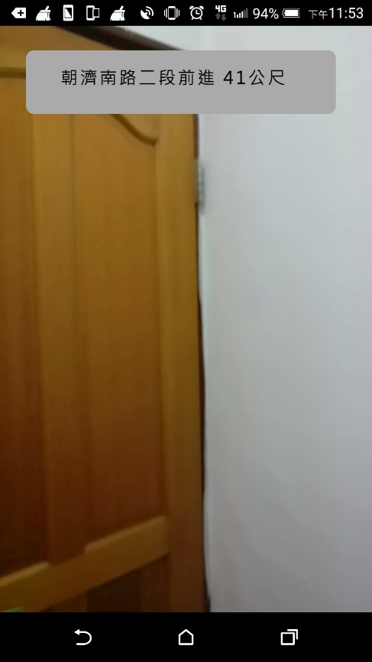
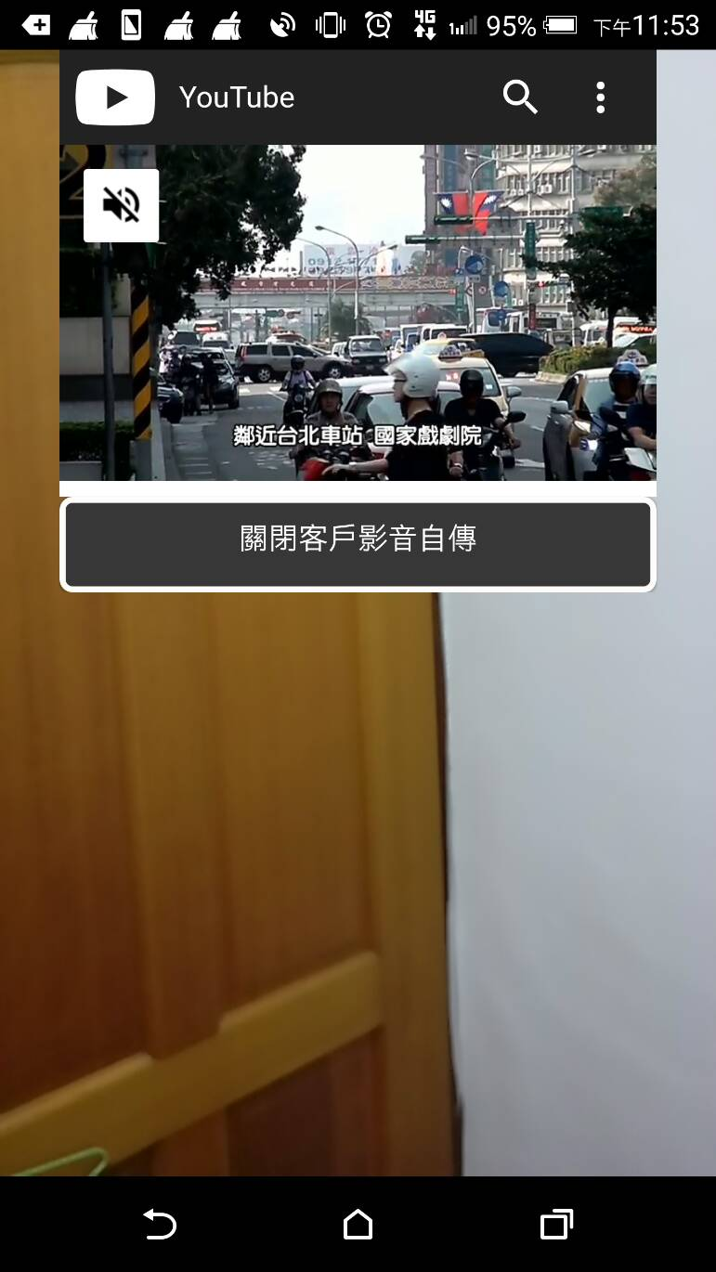
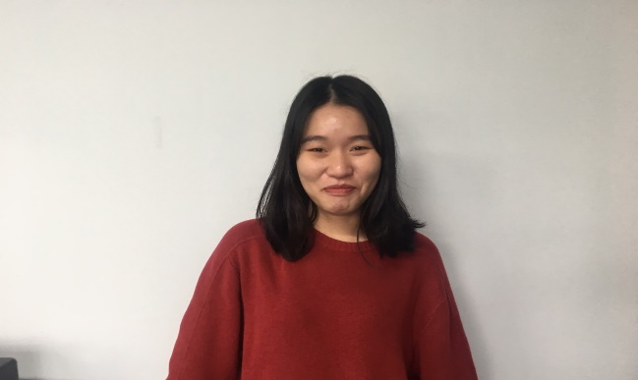
4
AR導覽
大家好我是張瑜倢
系統功能介紹
Notes:
接著是附加功能的部分，分為AR導覽與交流專區。
由於拜訪客戶也是業界不可缺少的任務，因此我們特地在名片中加入AR導覽的功能。使用者欲拜訪客戶時可在名片詳細資料中選擇地圖導覽亦或是AR導覽，若選擇地圖導覽將會開啟Google Map導覽，而選擇AR導覽則會進入我們的導覽畫面，以AR的方式呈現導航資訊，以幫助使用者更清楚的得知客戶公司的方向。

Slide 21
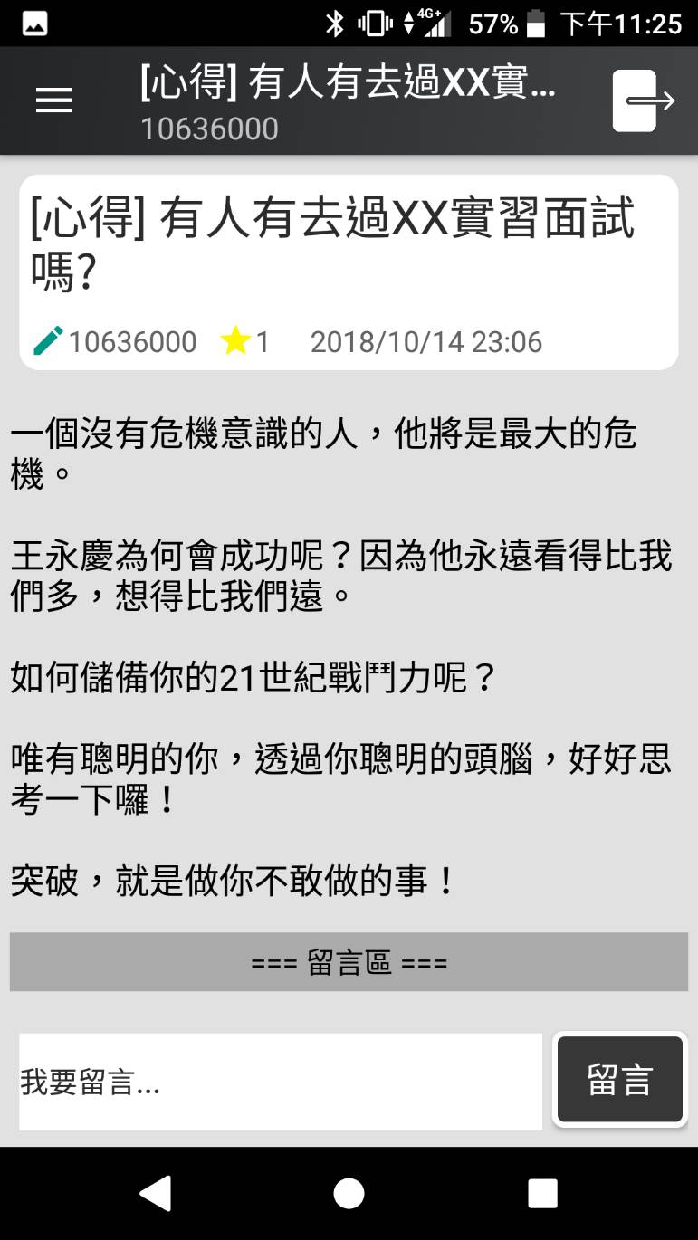
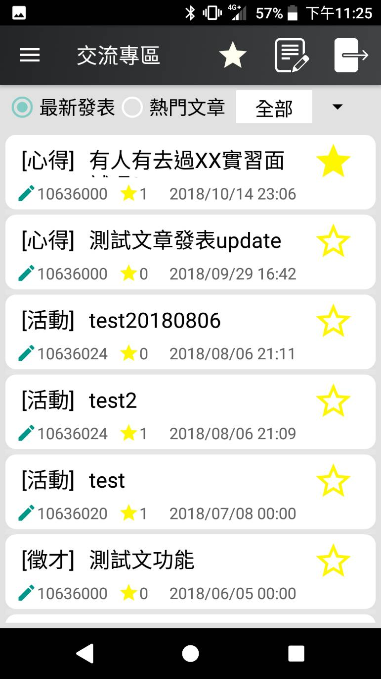
4
交流專區
系統功能介紹
Notes:
最後則是交流專區，相同產業的使用者可利用該功能互相交流討論。在交流專區的主頁上，可以看到所有文章。點擊右上方的編輯按鈕可進入文章管理畫面，使用者可編輯撰寫過的文章或新增文章。

Slide 22

DEMO
Notes:
接著我們將進行系統功能的DEMO

Slide 23
05 未來展望
10636006 錢佩青

Slide 24
5
聲波
雙重選擇聲波或超聲波的方式傳輸
名片
即時更新名片資訊功能將收費
未來展望
文章
文章功能可追蹤其他使用者
社群
預約功能與增加活動功能
Notes:
為了帶給使用者更好的系統體驗
期望未來能在四方面做強化
在傳輸方面，想提供使用者可自行選擇用聽的到的聲音或聽不見的超聲波，就像有些人手機習慣開鈴聲有些人嫌吵喜歡開震動，我們也希望能給使用者不同的選擇
而在名片上，希望能將自動更新名片的功能改成付費功能，使用者可依自己需求來付費此功能
而在文章方面，則想讓使用者可以除了收藏文章外也可追蹤其他用戶
最後如果能夠將預約拜訪客戶的功能、以及舉辦活動的功能融入到系統中，相信能給PiCard的使用者帶來更便利的使用體驗

Slide 25


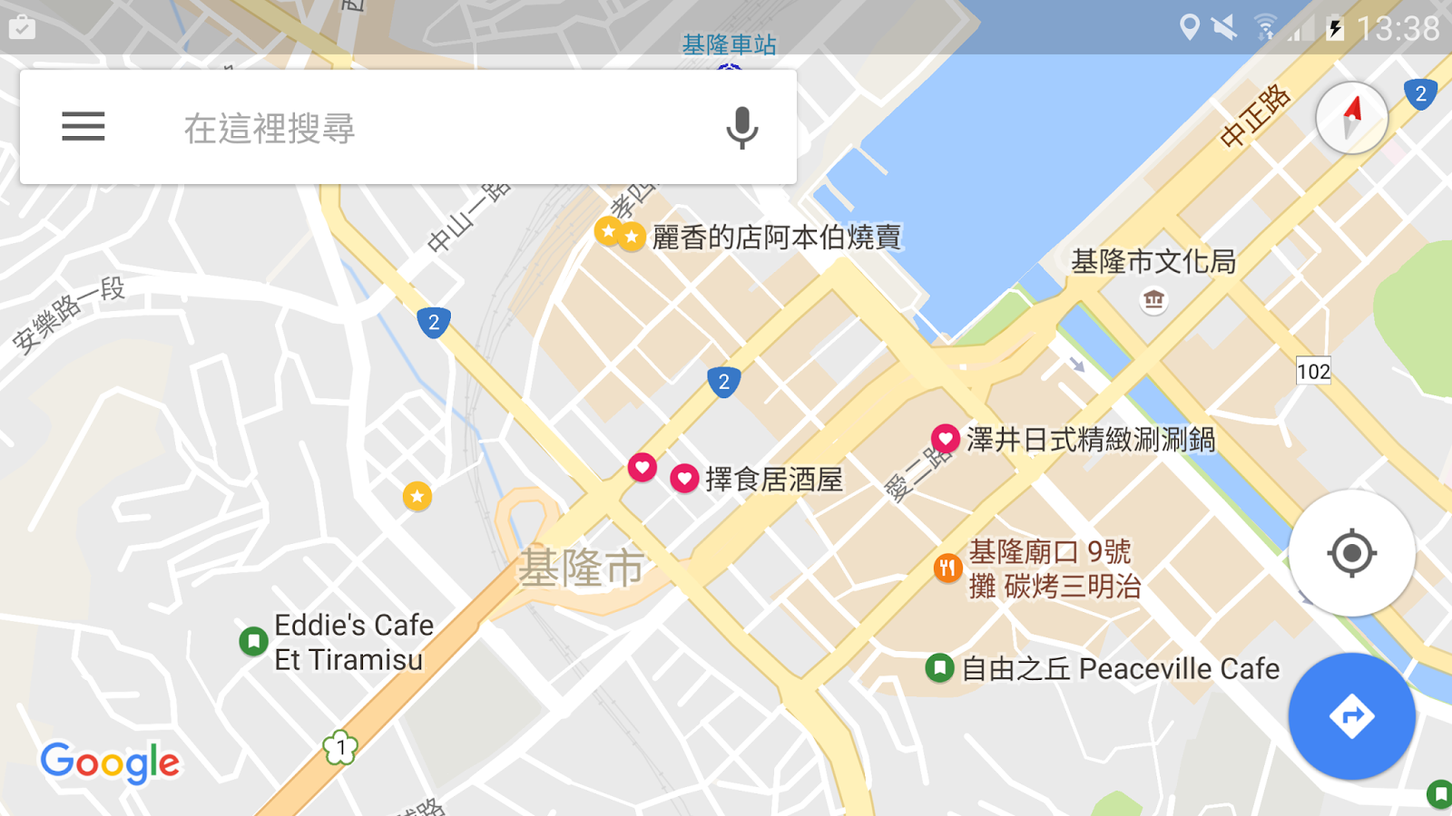
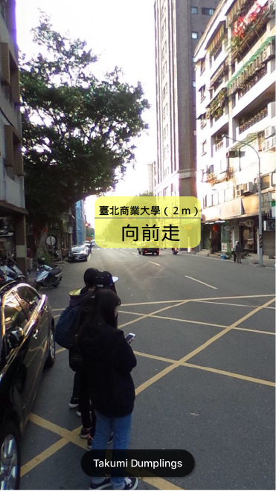



6
結語
Notes:
PiCard透過聲波自動傳輸名片的方式，省去使用者拿出手機再次進行交換電子名片的麻煩，也透過APP結合GOOGLE地圖與AR導覽功能，可以更清楚方便的找到客戶的公司位置及方向，期望我們能帶給使用者全新的電子名片體驗。
我們是PiCard 謝謝大家

Slide 26
評審講評

